Slide 1
Control y evaluación de la contaminación del agua
Universidad Nacional Experimental de Guayana
Vicerrectorado Académico
Proyecto de Carrera: Ingeniería Industrial
Unidad curricular: Ingeniería del Ambiente
Sección 1
profesora:
Ing. Arlenis Crespo
Bachiller:
Noelkis Bonalde CI: 26.582.369
Ciudad Guayana, 04 Febrero del 2025

Slide 2
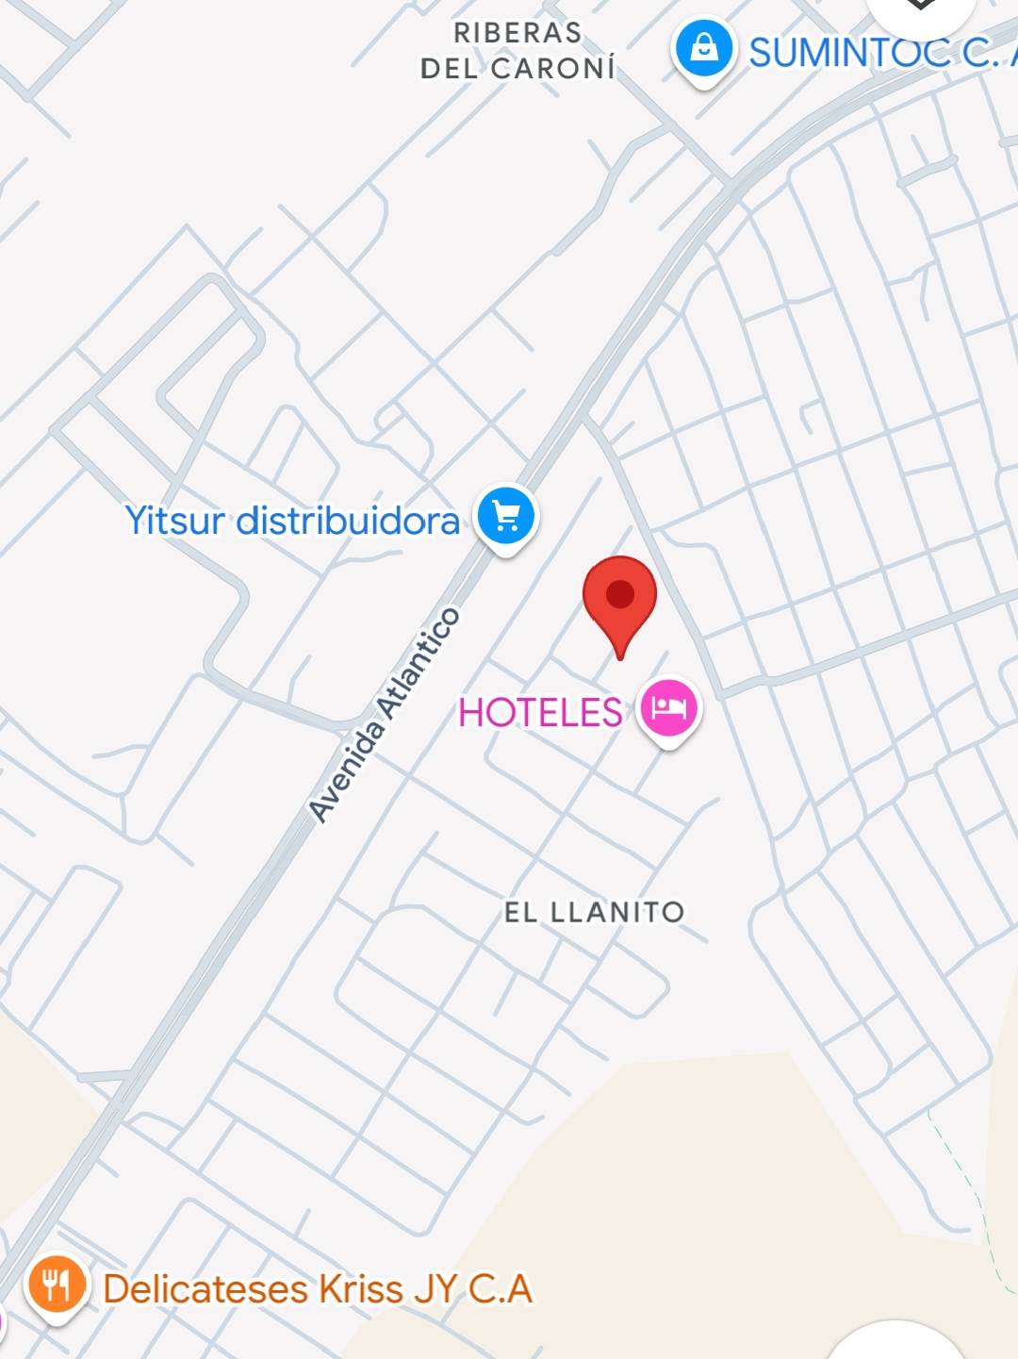
Ubicación Geografía
Ubicación Geografía donde realice mi experimento, Estado Bolívar, Puerto Ordaz, Avenida Atlántico,urbanización altos del Atlántico. Frente Villa Upata. Calle N°13 Casa N° 3

Slide 3
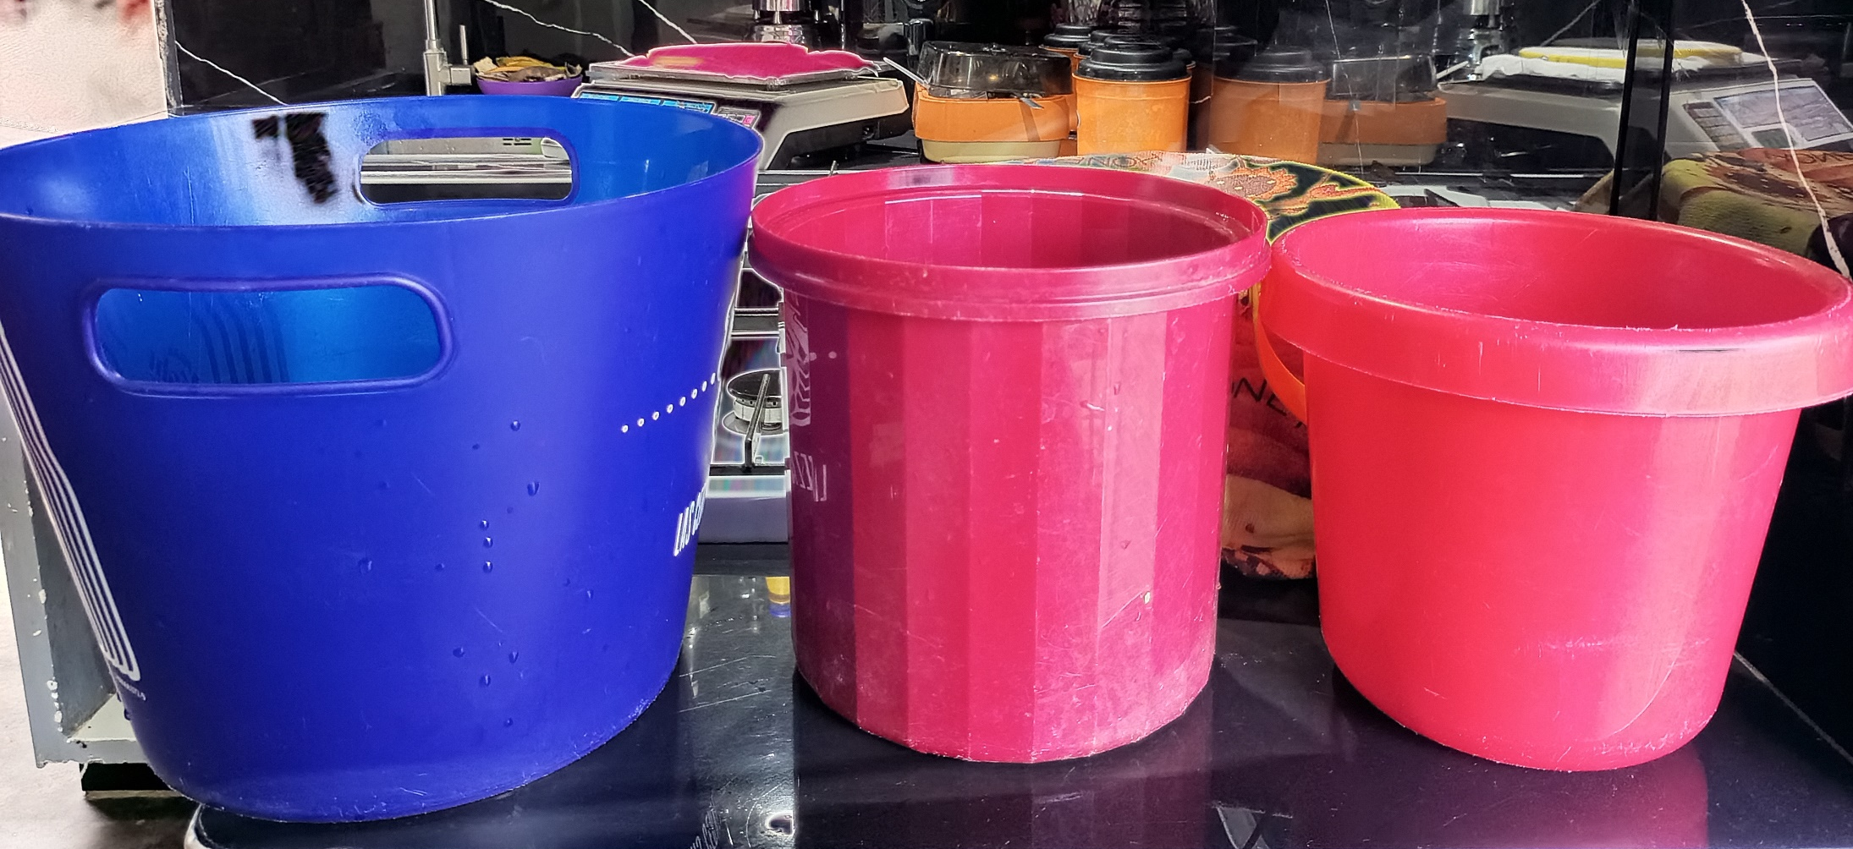
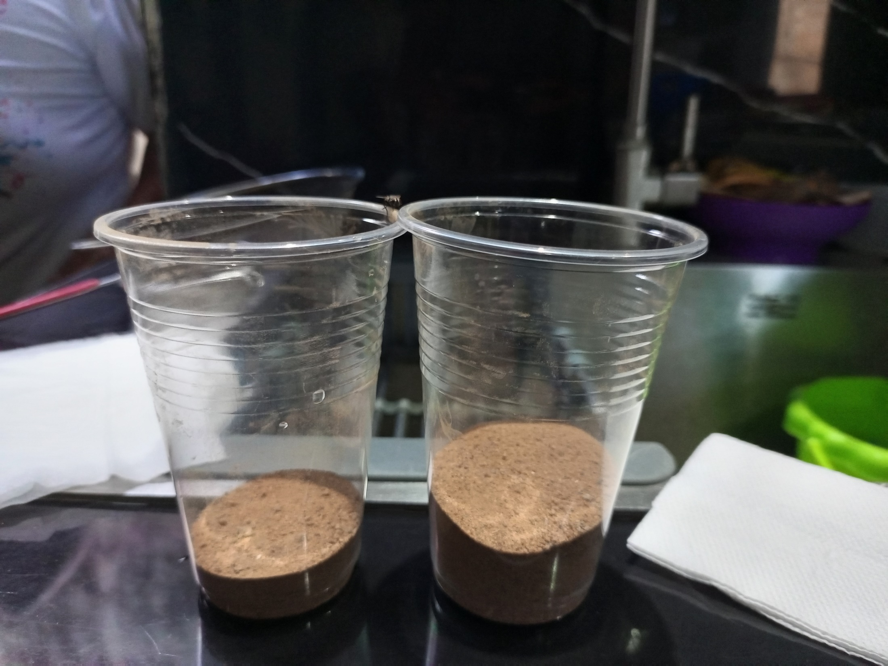
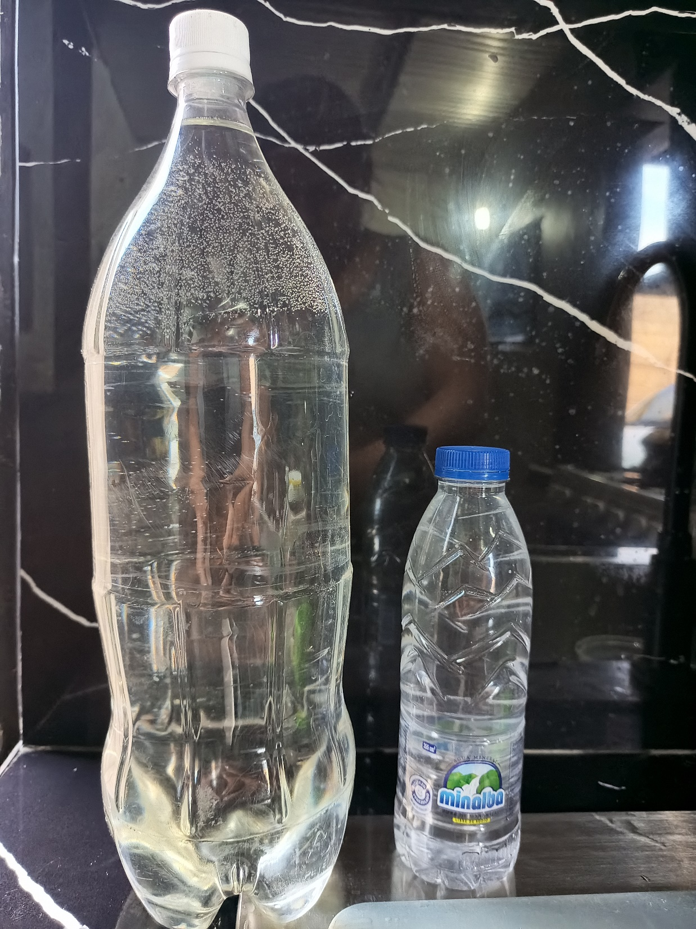
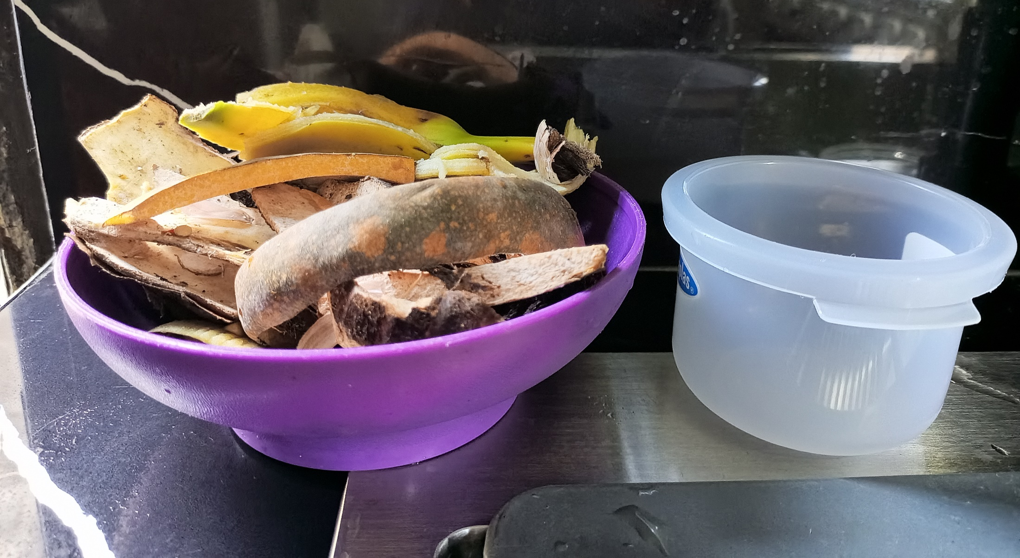
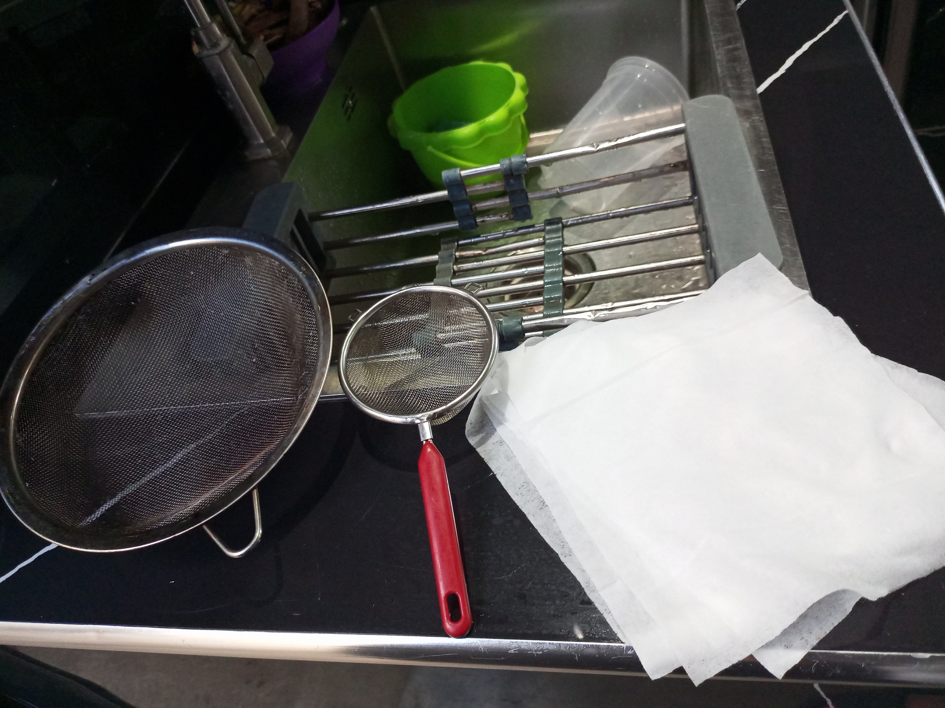
EXPERIMENTO N°.1: Tratamiento de Aguas Residuales
Materiales
Baldes Limpio
Tierra (1/2), Arena (1/4) y servilleta
2 Litros de agua del chorro y 1 comercial
Restos de comida
2 coladores, tela y papel

Slide 4
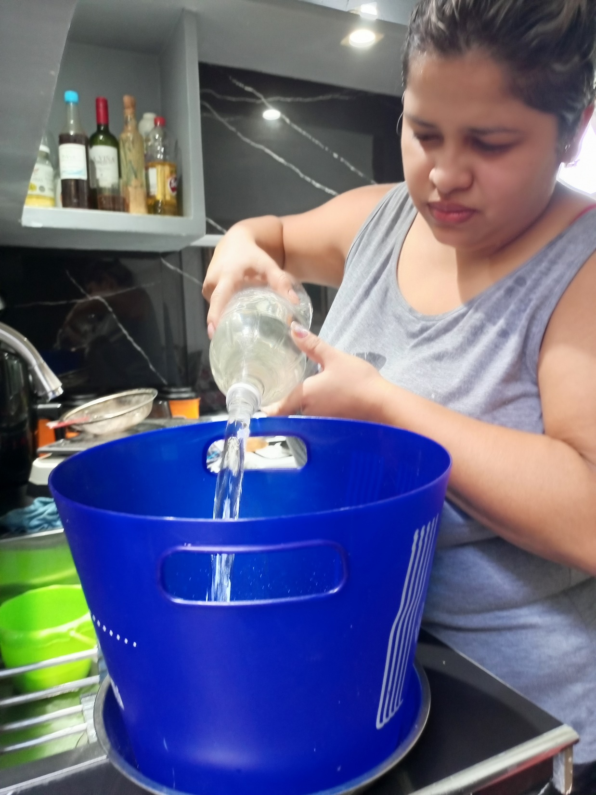
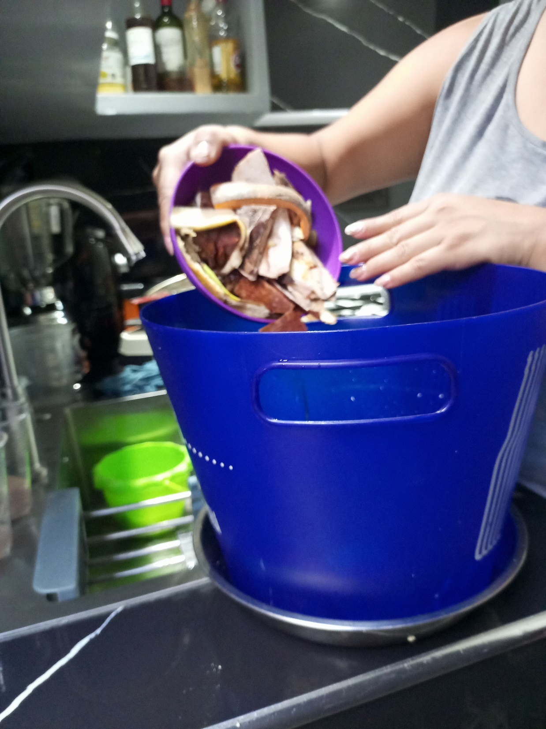
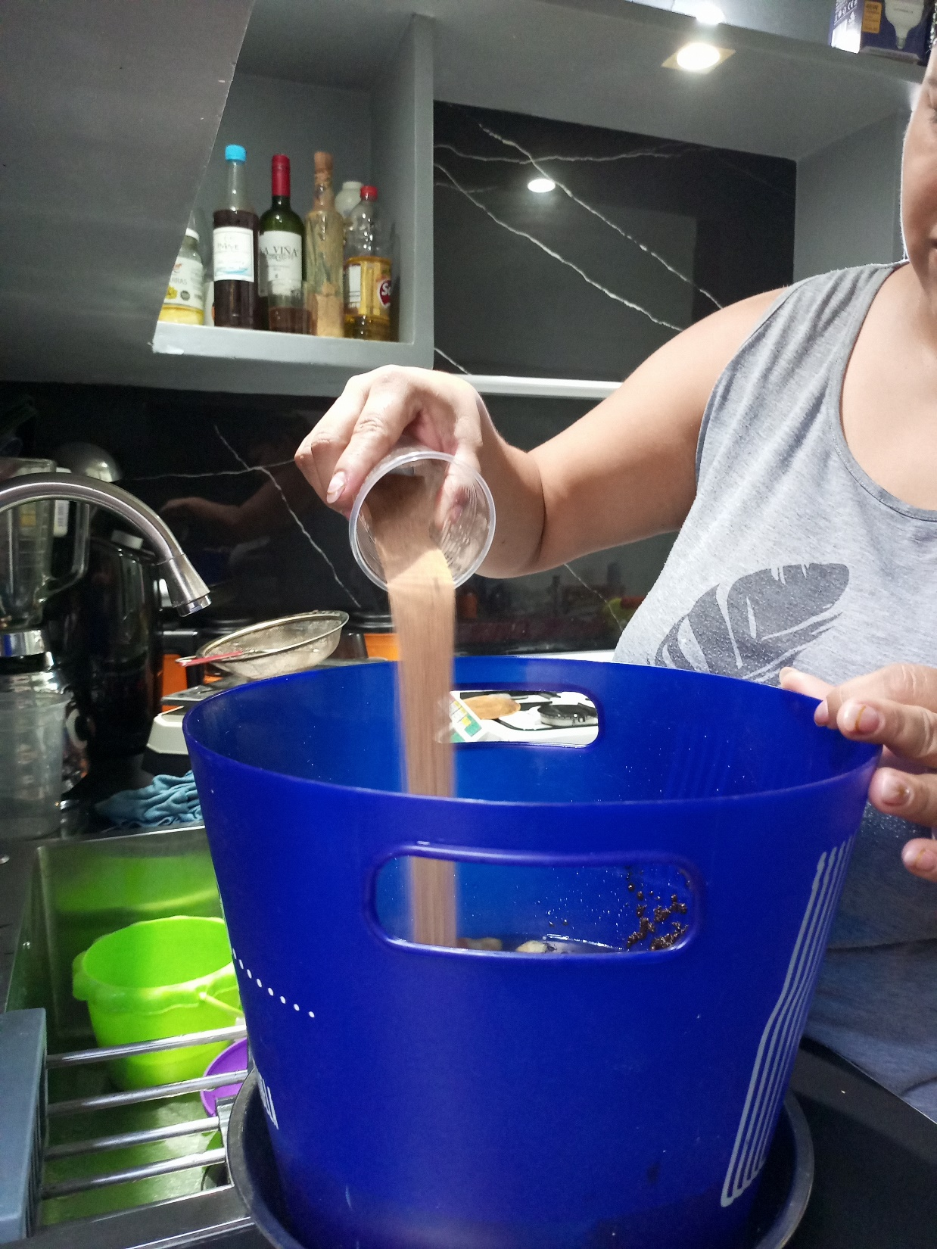
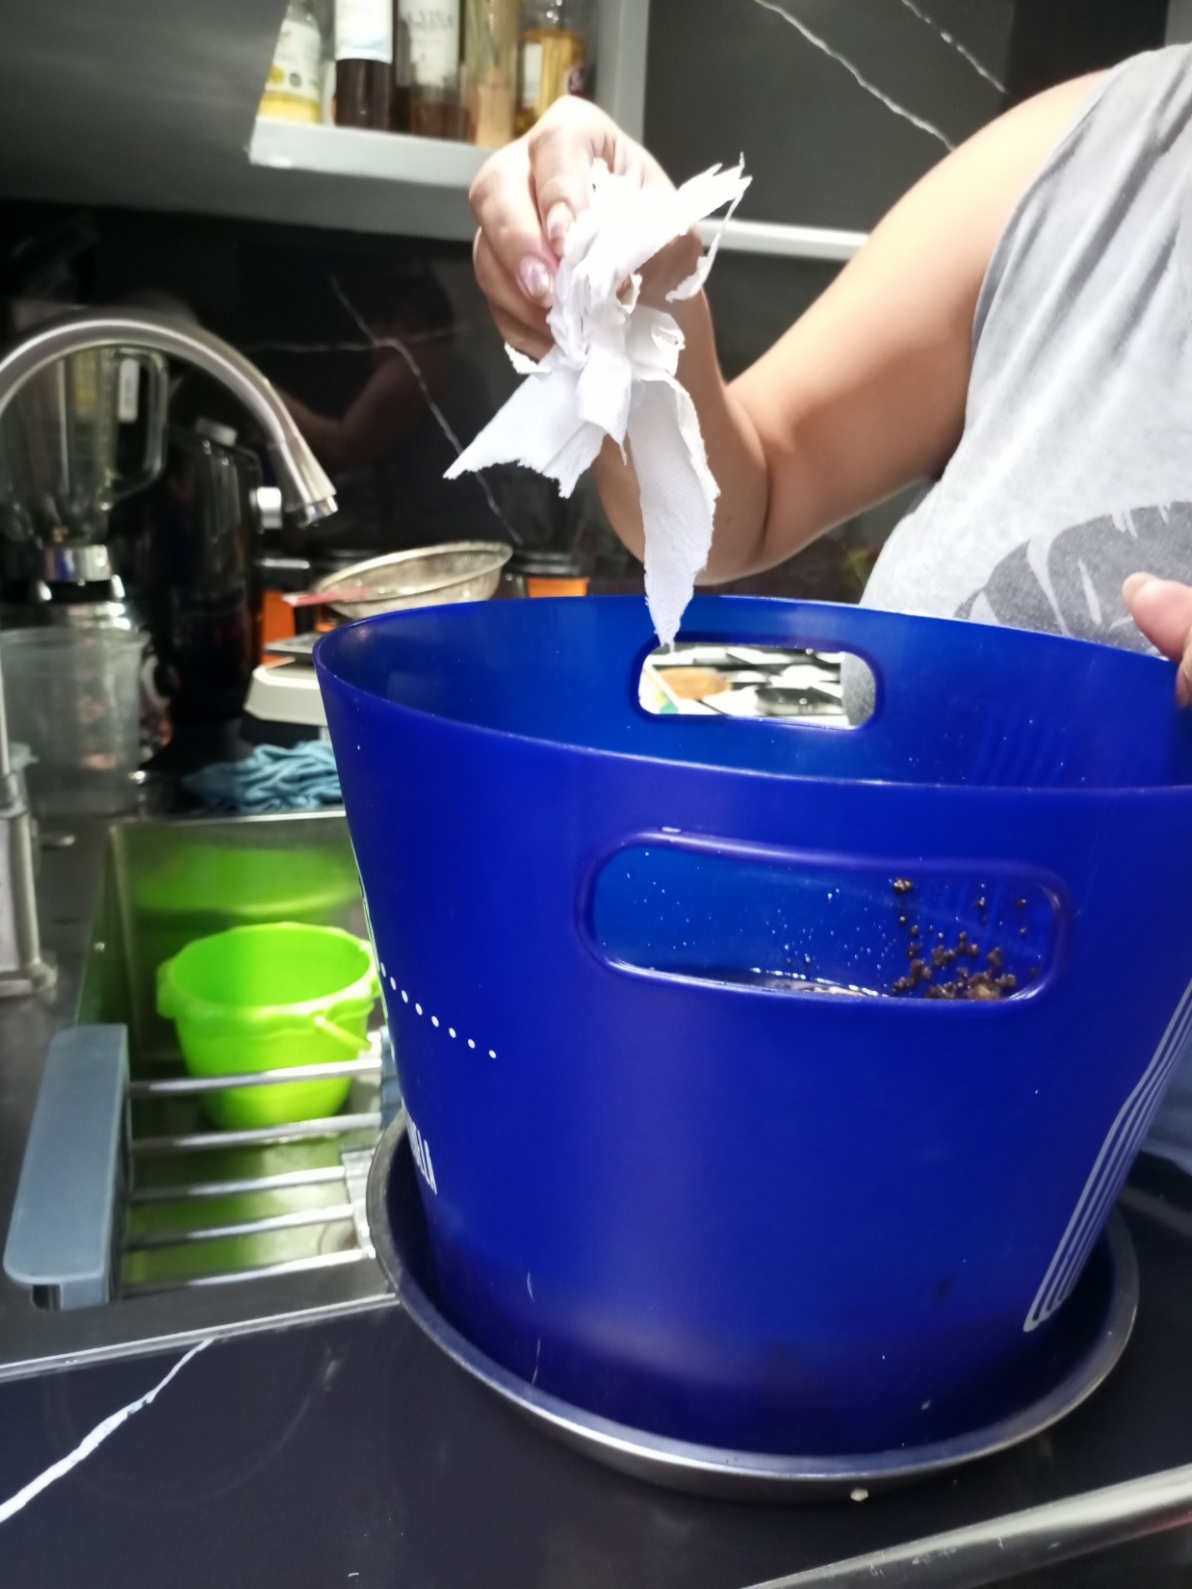
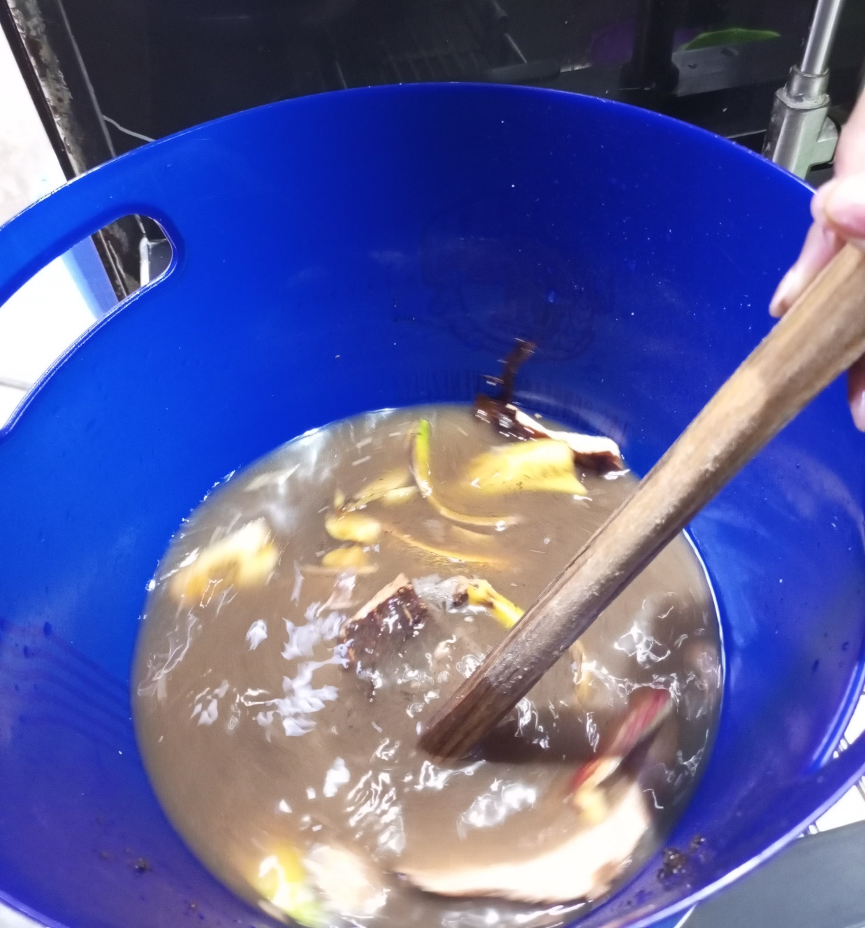
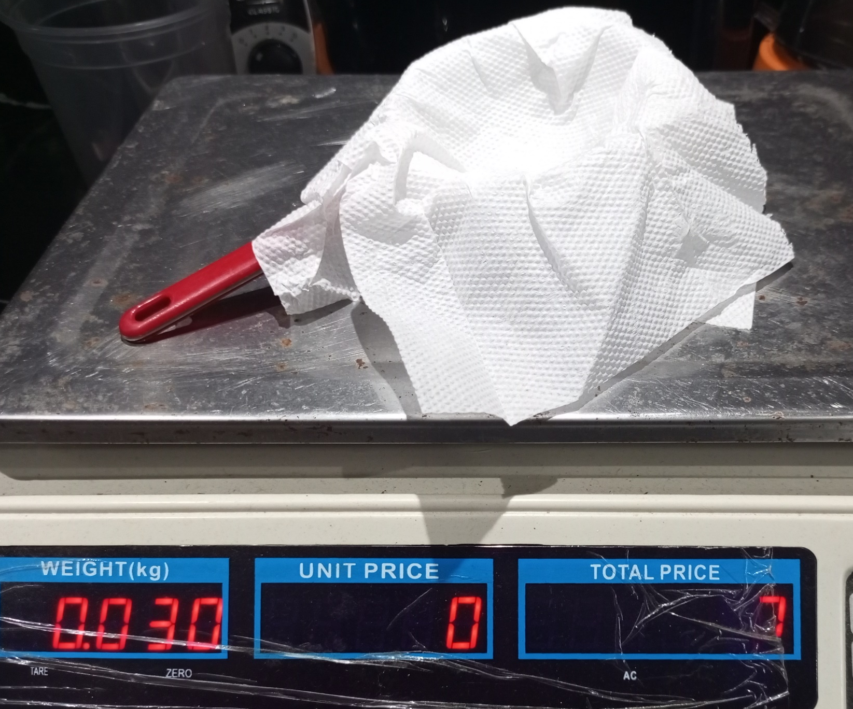
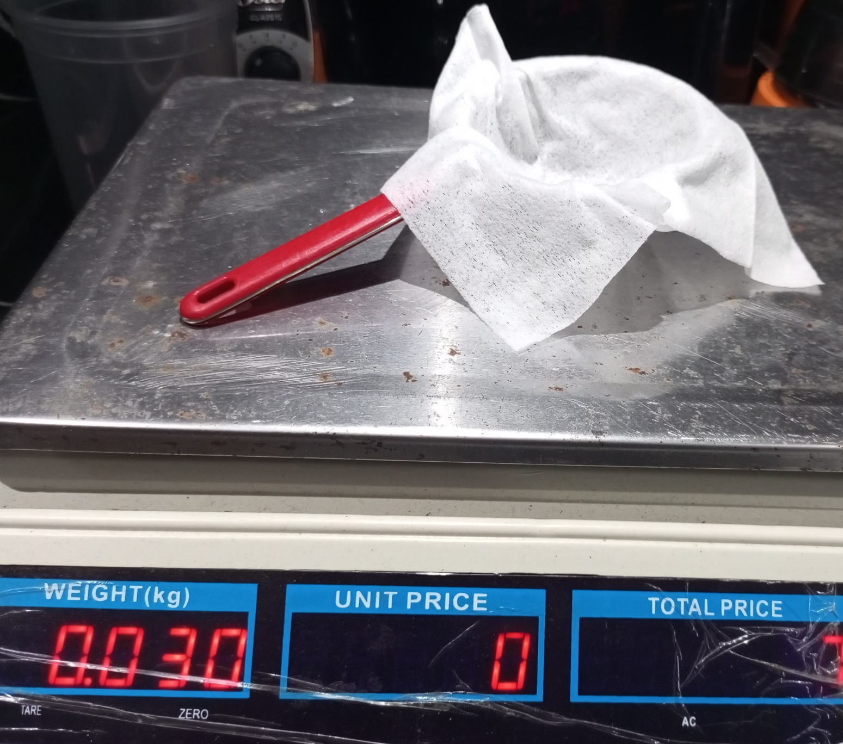
procedimiento: Preparación del Agua Residuales
2 Litros de Agua en el balde
Agregue restos de comida
Luego la Tierra y Arena
servilleta
Mezcle todo bien y espere 10 minutos
Filtro de papel
Filtro de Tela

Slide 5
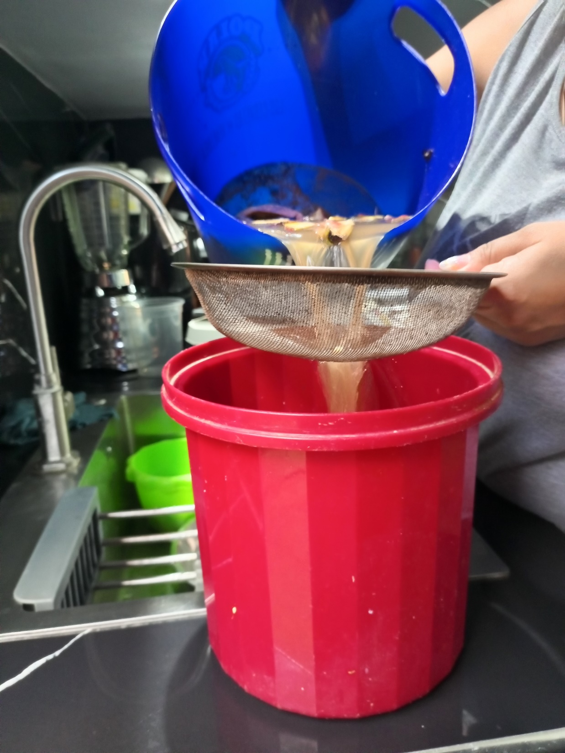
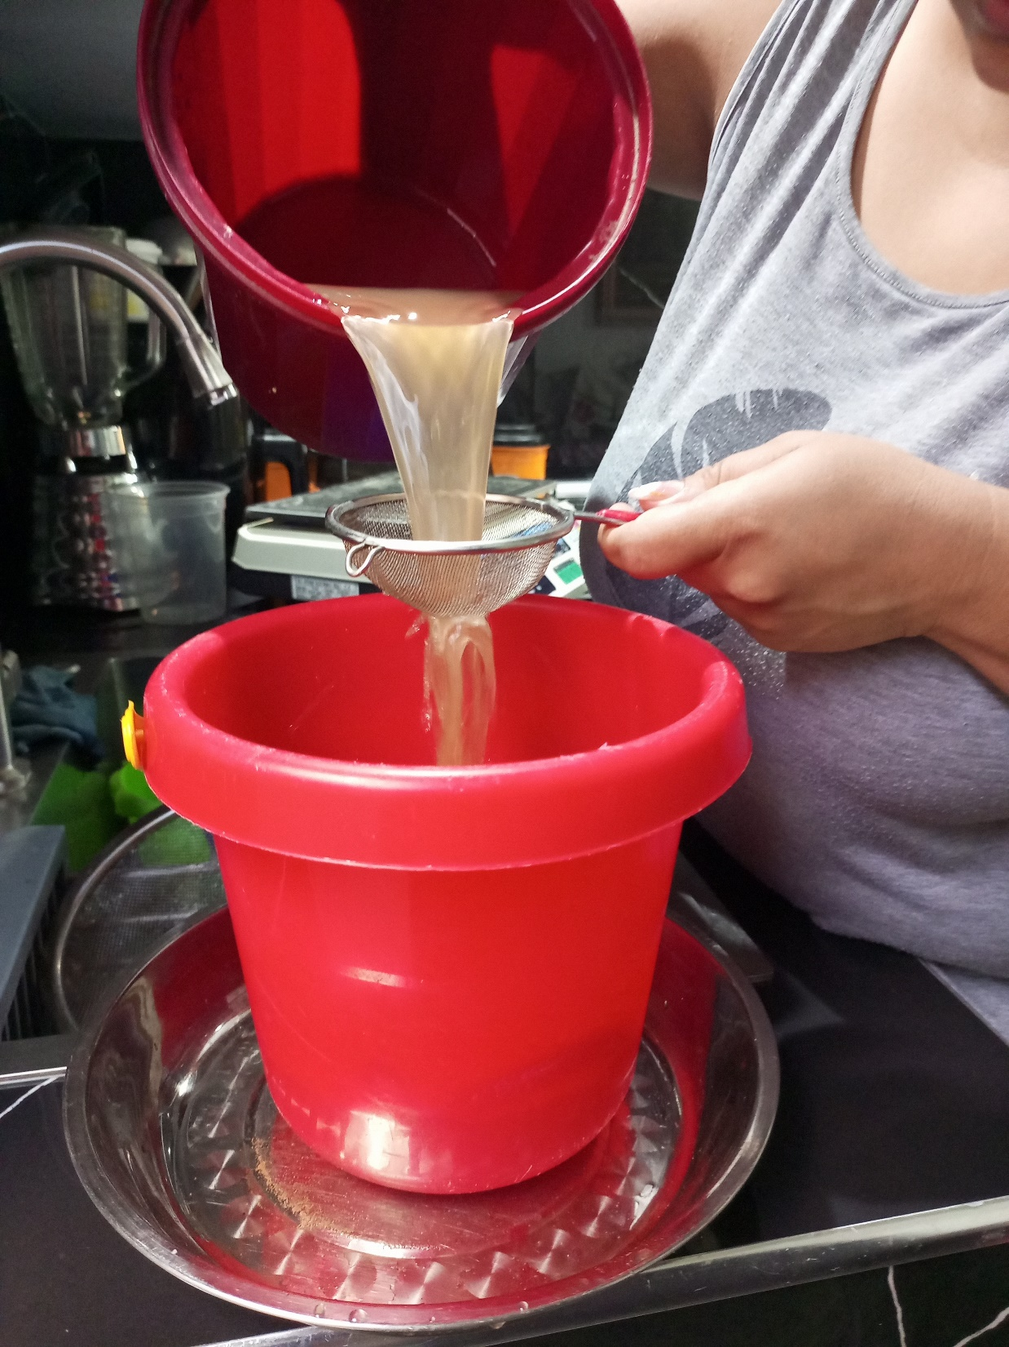
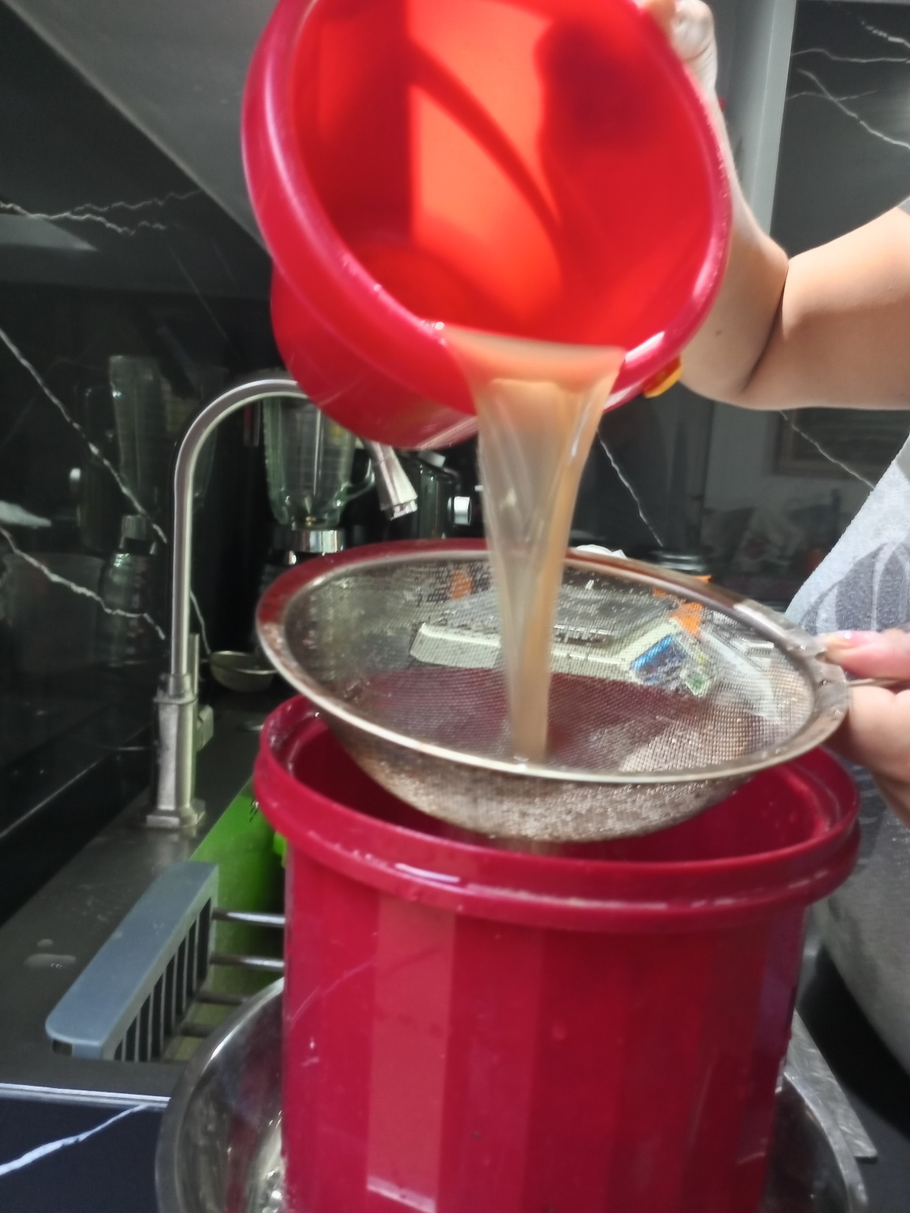
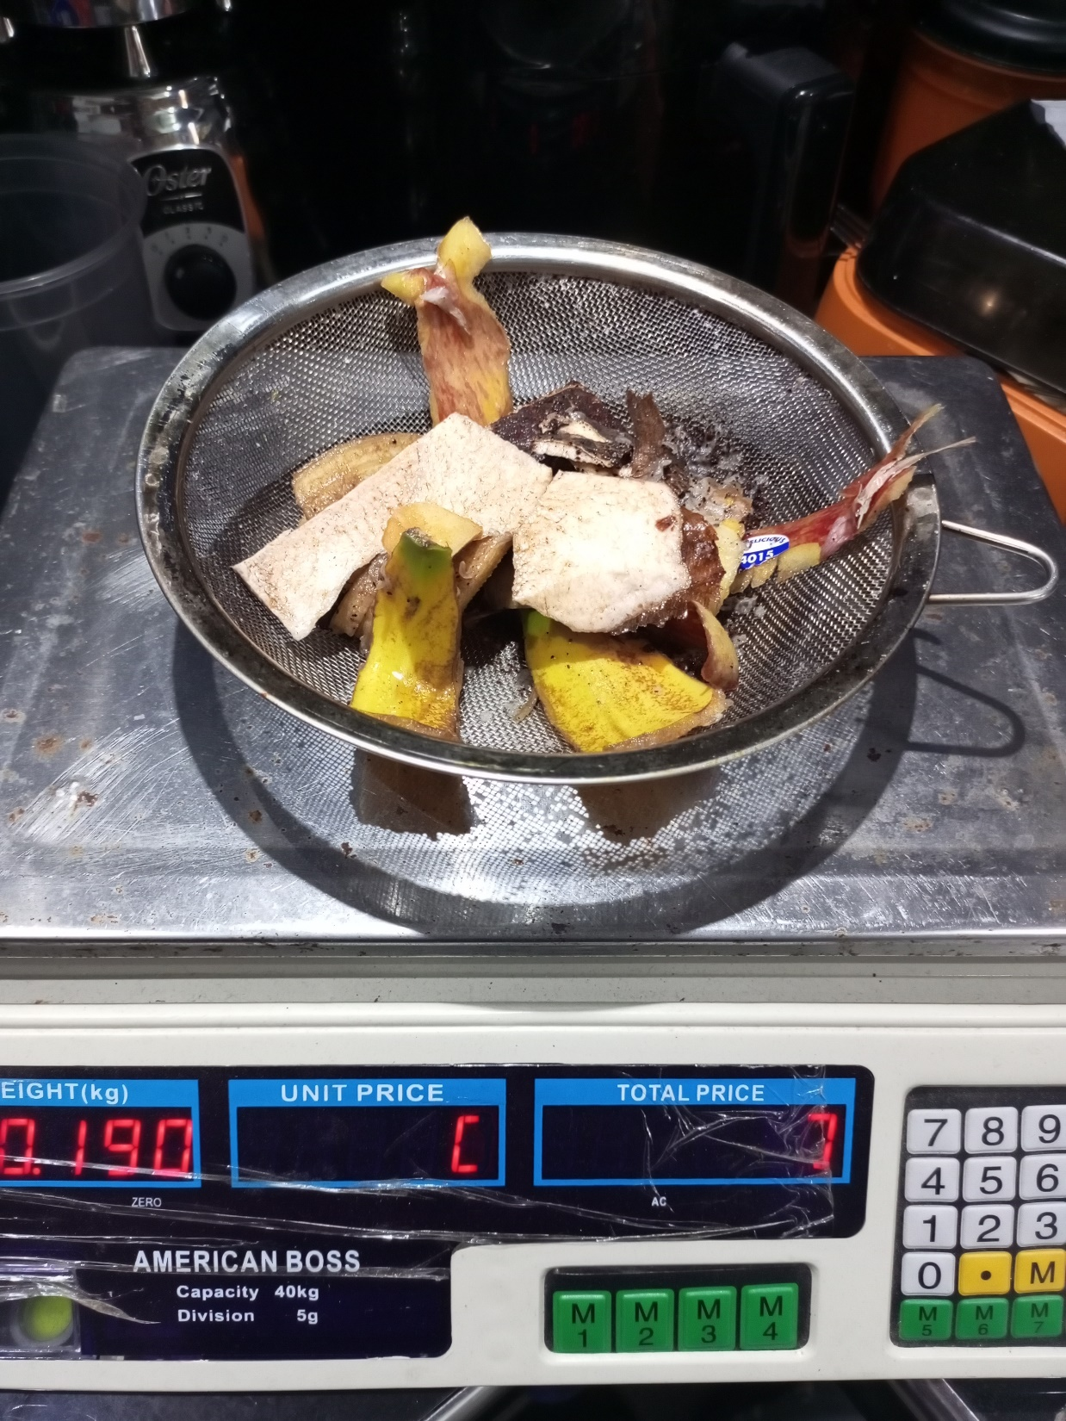
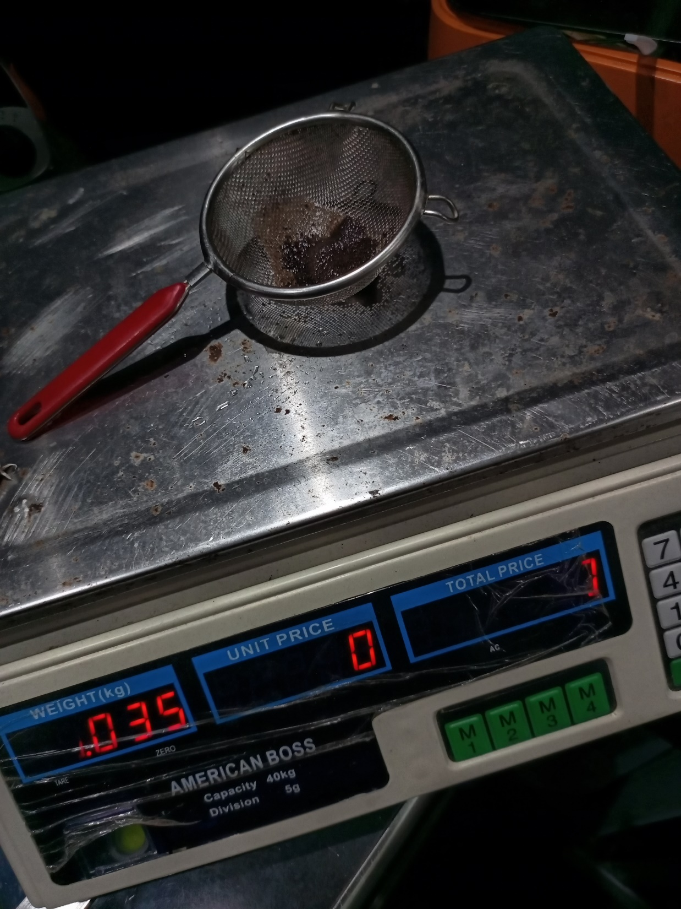
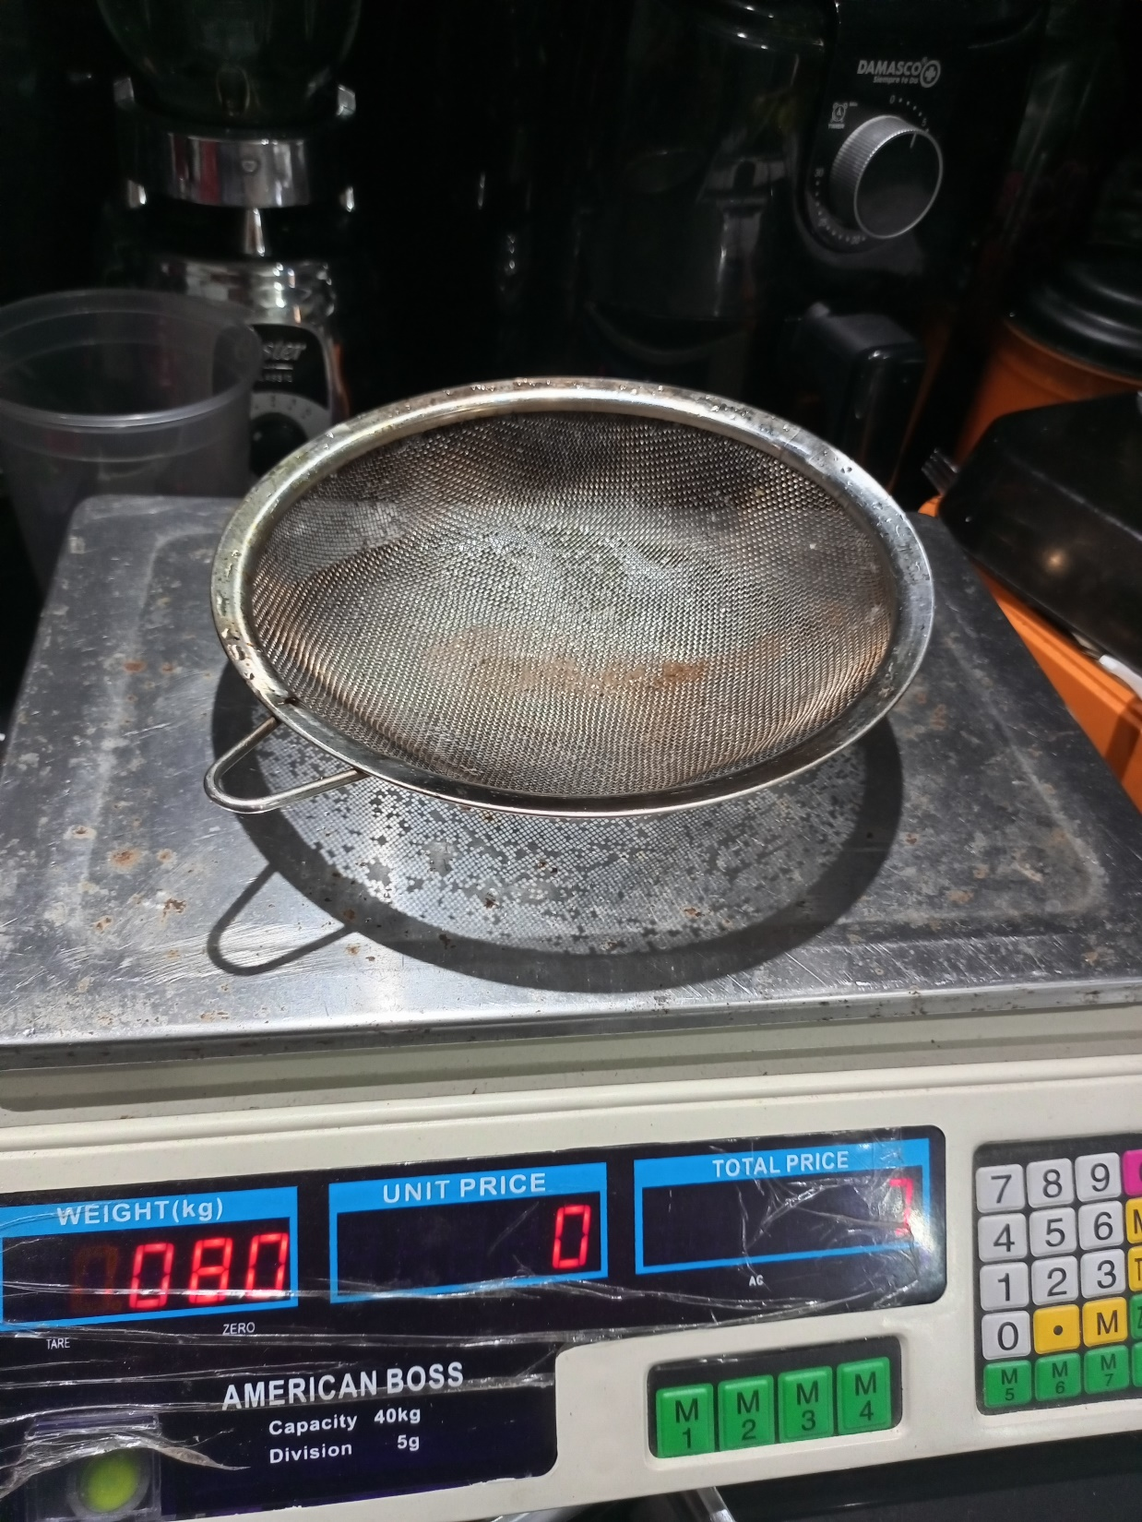
Tratamiento y Pesaje coladores:
Colador N°. 1
Colador N°. 2
Colador N°. 3

Slide 6
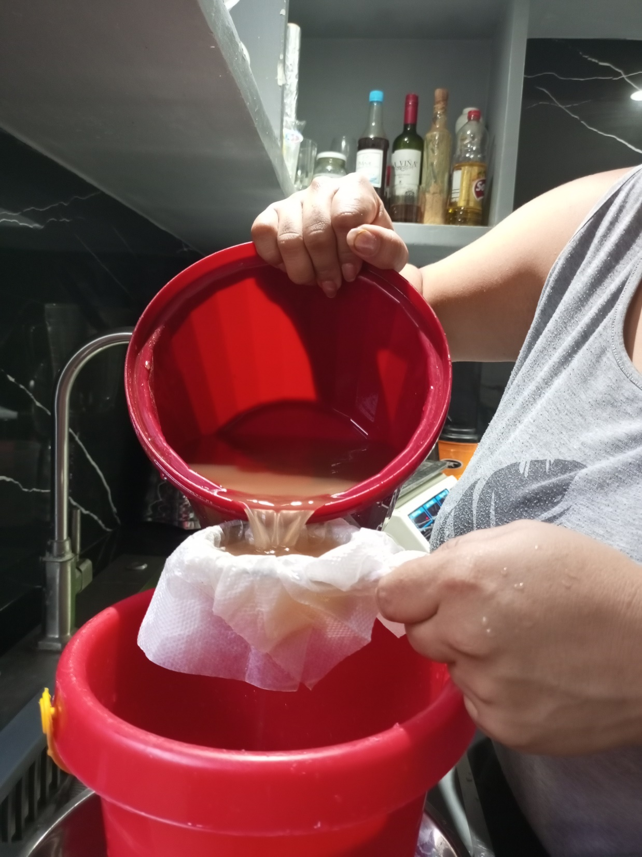
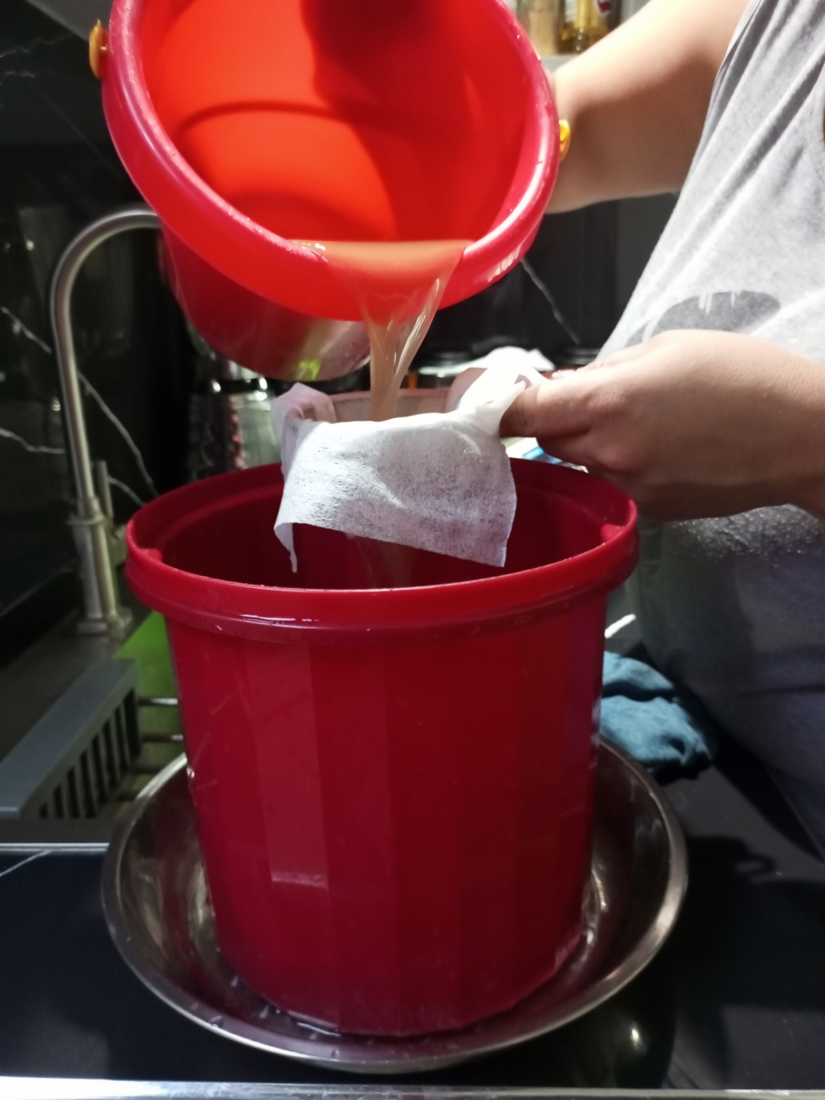
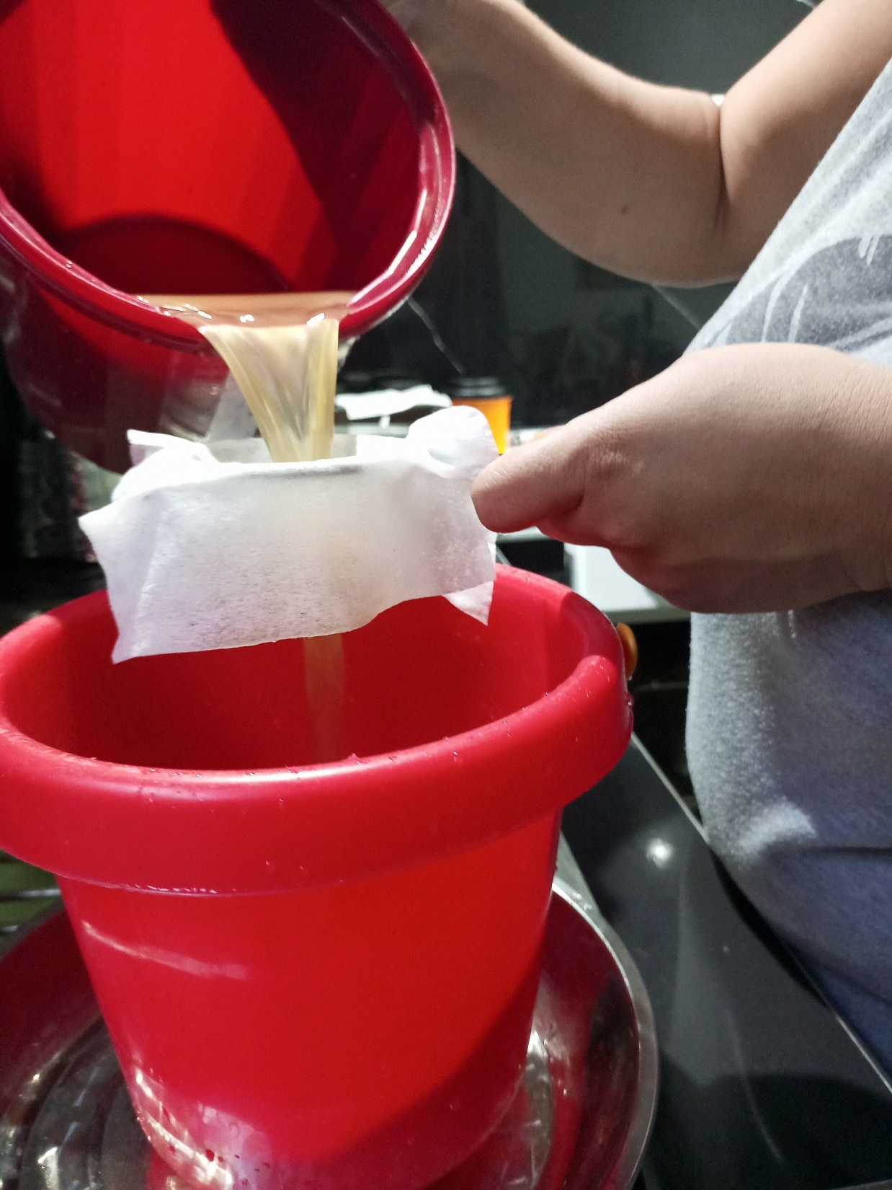
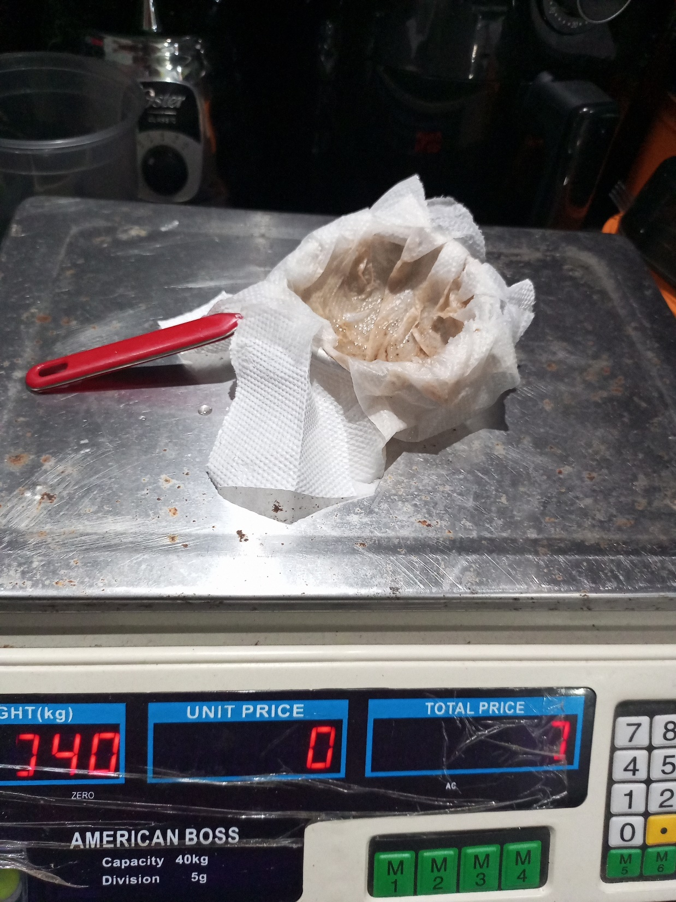
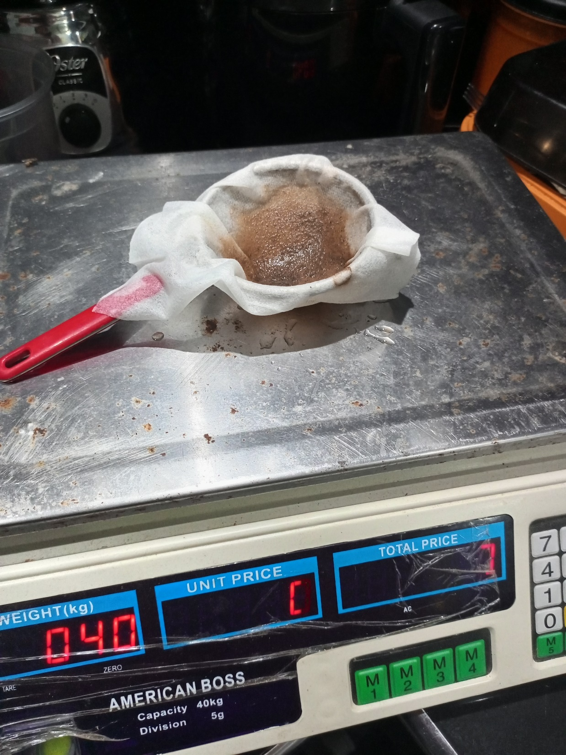
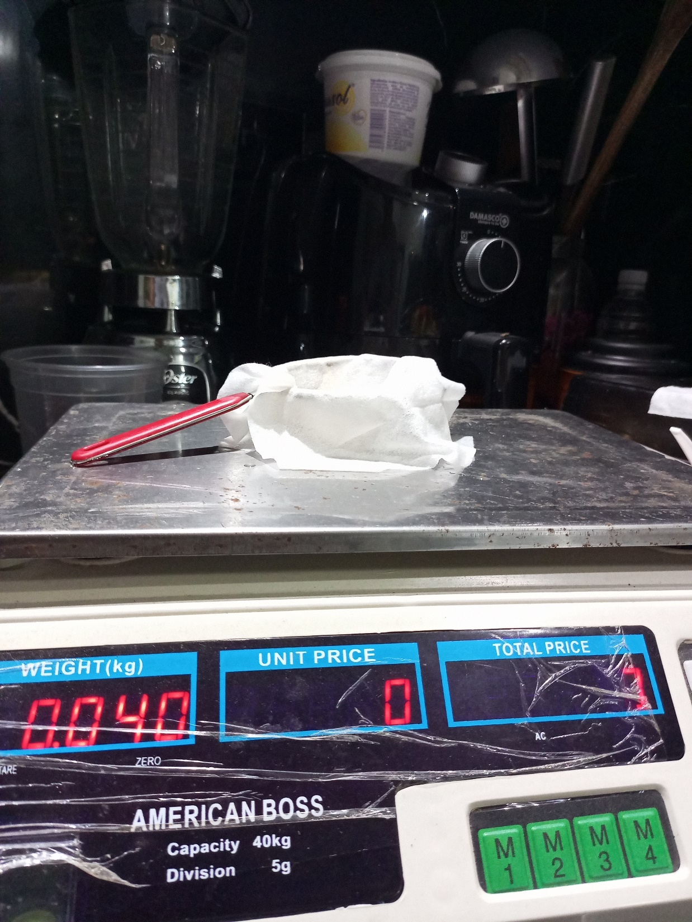
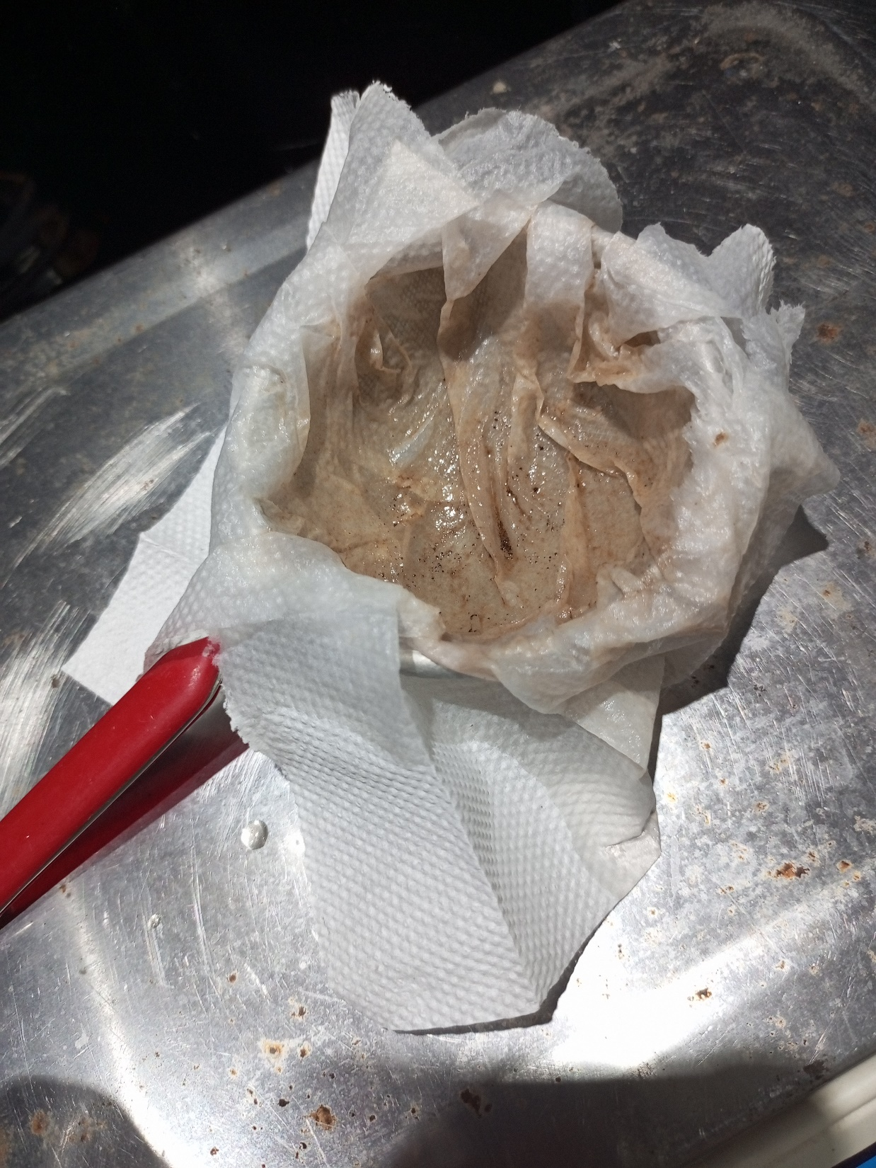
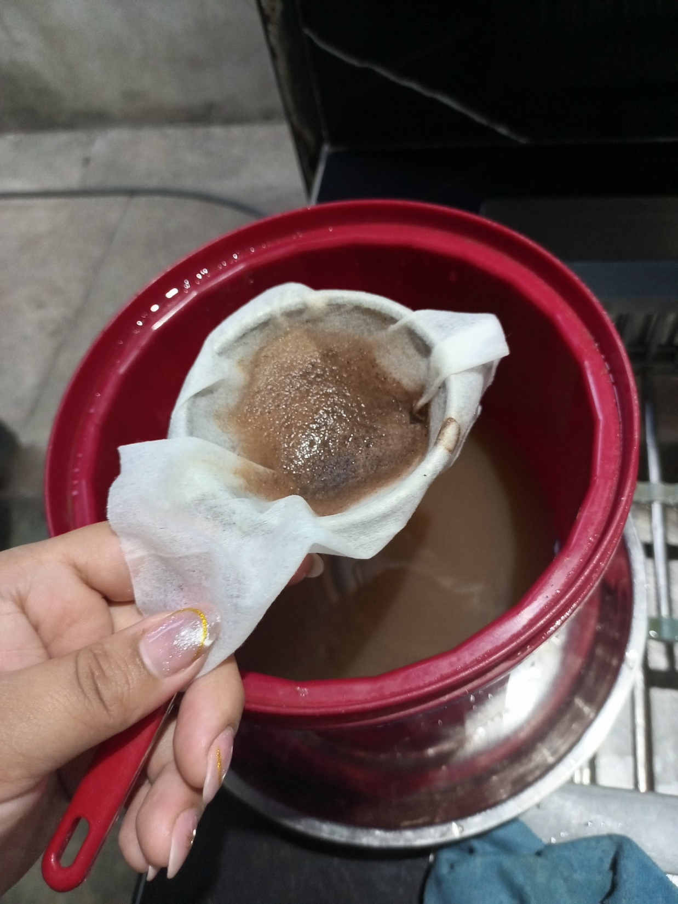
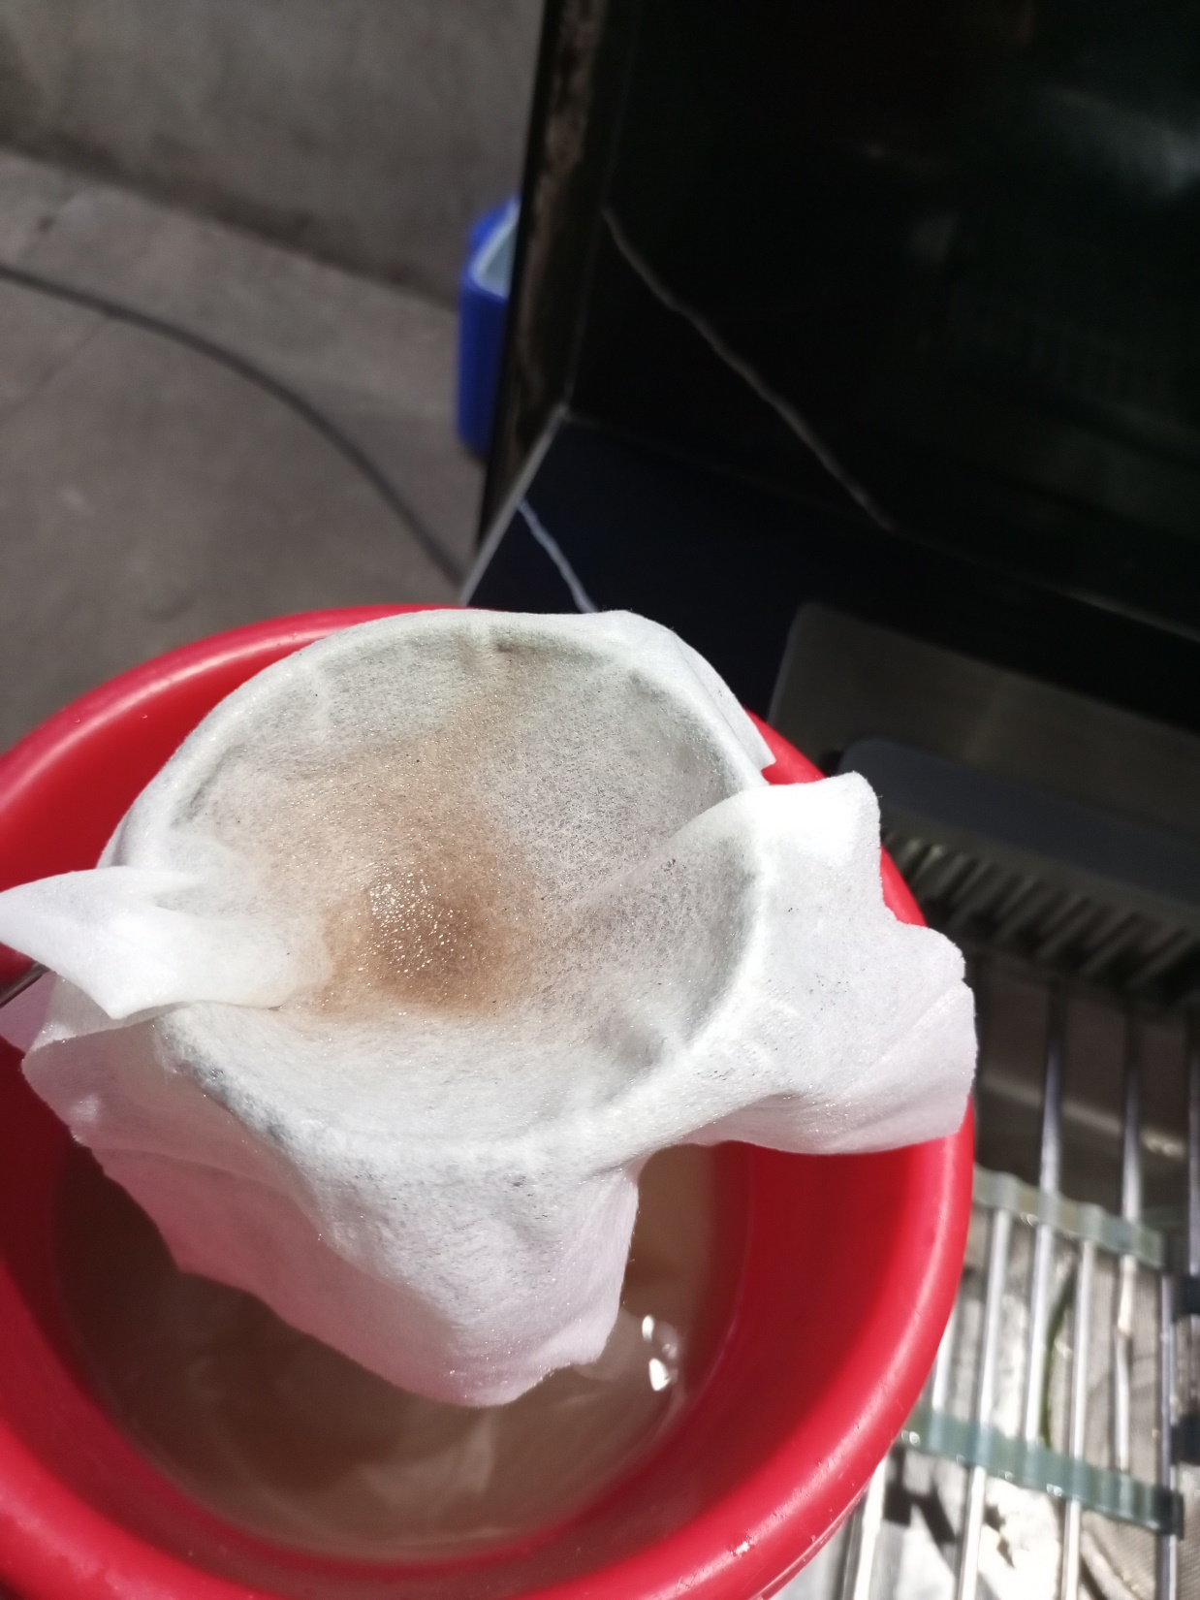
Filtro de Papel. Tiempo 5 min,45 seg.
Filtro de Tela N°1
Filtro de Tela N°2

Slide 7
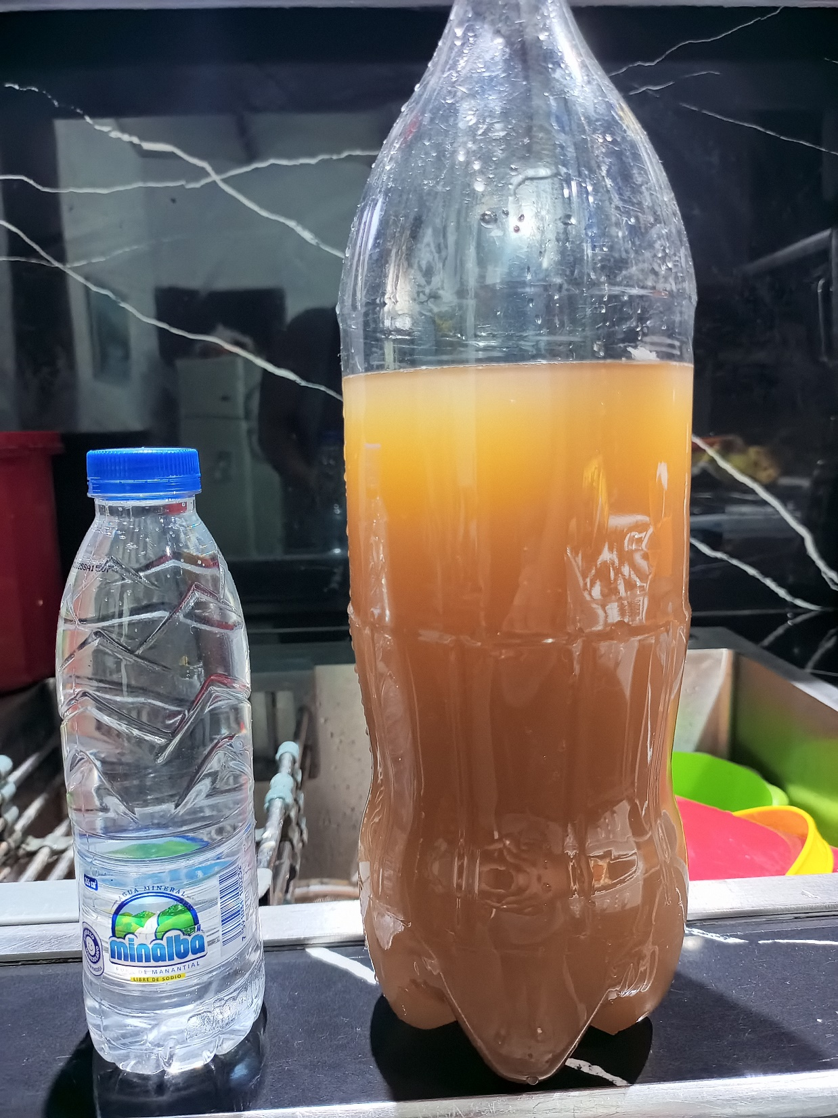
Resultados Final
Comparación del Estado del Agua Tratada
Agua comercial y Agua contaminada
Agua del chorro y Agua comercial

Slide 8
